Slide 1
算法设计与分析

Slide 2
第8章 回溯法
学习要点：
理解回溯法的深度优先搜索策略
理解剪枝函数（约束函数和限界函数）的作用
掌握回溯法解题的算法框架
（1）递归回溯的算法框架
（2）迭代回溯的算法框架
（3）蒙特卡罗方法进行效率分析
通过应用范例学习回溯法的设计策略。
（1）n-皇后问题
（2）子集和数问题

Slide 3
章节内容：
8.1 一般方法
8.2 n-皇后
8.3 子集和数
8.4 图的着色
8.5 哈密顿环
8.6 0/1背包
8.7 批处理作业调度

Slide 4
8.1 回溯法的一般方法
采用深度优先产生状态空间树的结点，并使用剪枝函数的方法称为——回溯法。
回溯法的基本做法是：
按深度优先策略，从根结点出发搜索问题的状态空间树，求问题的可行解或最优解。算法搜索至任一结点时，先判断以该结点为根的子树是否包含问题的解。
如果肯定不包含，则跳过对该结点为根的子树的搜索，逐层向其祖先结点回溯；
否则，进入该子树，继续按深度优先策略搜索。
回溯法适用于解一些组合数相当大的问题。

Slide 5
问题的解空间
回溯法要求问题的解向量具有n元组(x₁,x₂,…,x_{n})的形式，每个解分量x_{i}从一个给定的集合S_{i}取值。
显式约束：规定每个x_{i}取值的约束条件。
（显式约束规定了问题的候选解集——解空间）
解空间：对于问题的一个实例，解向量满足显式约束条件的所有多元组，构成了该实例的一个解空间。
隐式约束：给出了判定一个候选解是否为可行解的条件。为满足问题的解而对不同分量之间施加的约束。
通常情况下,回溯法的求解目标是在状态空间树上找出满足约束条件的所有可行解.

Slide 6
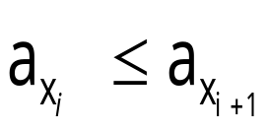

注意：同一个问题可以有多种表示，有些表示方法更简单，所需表示的状态空间更小，搜索方法更简单。
例如（例8-1）：对n个元素(a₀,a₁,……,a_{n-1})进行排序，求元素下标(0,1,……n-1)的一种排列X=(x₀,x₁,……,x_{n-1})。使 (0≤i<n-1)
一种方法：
显式约束：x_{i}∈S_{i},S_{i}={0,1,......,n-1}。此时解空间大小为n^{n}。
隐式约束： (0≤i<n-1)，且x_{i}≠x_{j} (i≠j)
另一种方法：
显式约束：x_{i}∈S_{i},S_{i}={0,1,......,n-1}且x_{i}≠x_{j} (i≠j) 。此时解空间大小为n!。
隐式约束： (0≤i<n-1)

Slide 7
状态空间树
状态空间树：描述问题解空间的树形结构。
树中每个结点称为一个问题状态；
若从根到树中某个状态的路径代表一个候选解元组，则该状态为解状态；
若从根到某个解状态的路径代表一个可行解元组，则该解状态为答案状态；
如果求解的是最优化问题，还要用目标函数衡量每个答案结点，找出其中目标函数取最优值的最优答案结点。

Slide 8
如：（例8-1）n个元素排序问题。若n=3则状态空间树为：
1
0
2
1
2
7
12
1
2
0
2
0
1
3
5
8
10
13
15
排序问题一般不用回溯法求解
2
1
2
0
1
0
4
6
9
11
14
16
有n!个叶结点（解状态）

Slide 9
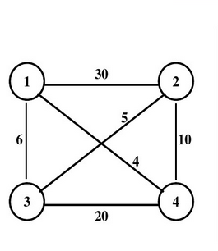

旅行商问题
4

Slide 10
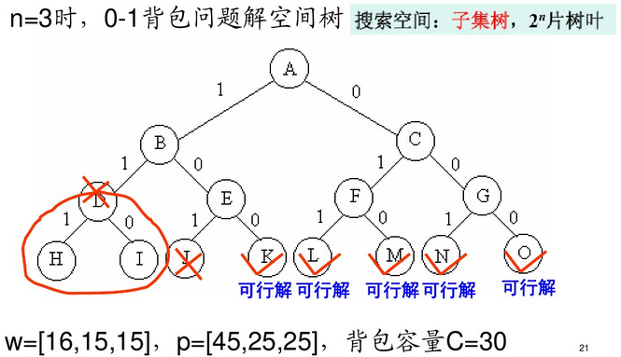
又如：0-1背包问题。若n=3则状态空间树为一个完全二叉树：
1
1
0
2
9
1
0
1
0
3
6
10
13
1
0
1
0
1
0
1
0
4
5
7
8
11
12
14
15
有2^{n}个解状态

Slide 11
回溯法的基本思想
穷举搜索法:
使用某种搜索方法，检查状态空间树中每个问题状态；
如果是解状态则用判定函数判定它是否是答案结点；
对于最优化问题，搜索过程中还需对每个答案结点计算其目标函数值，记录下其中最优者。
回溯法解题的一个显著特征是：在搜索过程中动态产生问题的解空间。
回溯法：
在求解的过程中，随着搜索算法的进展，以深度优先方式，逐个生成状态空间树中结点；
为提高搜索效率，在搜索过程中用约束函数和限界函数（统称剪枝函数）来剪去不必要搜索的子树，减少问题求解所需实际生成的状态空间树结点数，从而避免无效搜索。
常用的剪枝函数：
用约束函数剪去已知不含答案状态（可行解）的子树；
用限界函数剪去得不到最优答案结点（最优解）的子树。

Slide 12
递归回溯
回溯法对解空间作深度优先搜索，因此，在一般情况下用递归方法实现回溯法。
程序8-1 递归回溯算法框架
void RBacktrack (int k)
{ for (每个x[k],使得x[k]∈T(x[0],...,x[k-1] )&&( B_{k}(x[0],...,x[k]) ) {
// T(x₀,x₁,...,x_{k-1})表示沿路径(x₀,x₁,...,x_{k-1})从根到某个问题状态时，孩子结点x_{k}可取值的集合。
// B_{k}(x₀,x₁,...,x_{k})为约束函数。若子树上不含任何答案状态，则为false；否则,为true。
if ((x[0],x[1],...,x[k])是一个可行解) //判断是否可行解
输出(x[0],x[1],...,x[k]); //输出可行解
RBacktrack(k+1); //深度优先进入下一层
}
}
由于叶结点的孩子集合T( )为空集合，因此对于有限状态空间树，算法必能终止。

Slide 13
迭代回溯
采用树的非递归深度优先遍历算法，可将回溯法表示为一个非递归迭代过程。
程序8-2 迭代回溯算法框架
void IBacktrack(int n)
{ int k=0;
while (k>=0) {
if (还剩下尚未检测的x[k],使得x[k]∈T(x[0],...,x[k-1])&&B_{k}(x[0],...,x[k])
{ if ((x[0],x[1],...,x[k])是一个可行解)
输出(x[0],x[1],...,x[k]); //输出可行解
k++; //深度优先进入下一层
}
else k--; //回溯到上一层
}
}

Slide 14

子集树与排列树
1
0
2
1
2
7
12
1
2
0
2
0
1
3
5
8
10
13
15
2
1
2
0
1
0
4
6
9
11
14
16
遍历子集树需O(2^{n})计算时间
遍历排列树需要O(n!)计算时间
void backtrack (int t)
{
if (t>n) output(x);
else
for (int i=t;i<=n;i++) {
swap(x[t], x[i]);
if (legal(t)) backtrack(t+1);
swap(x[t], x[i]);
}
}
void backtrack (int t)
{
if (t>n) output(x);
else
for (int i=0;i<=1;i++) {
x[t]=i;
if (legal(t)) backtrack(t+1);
}
}

Slide 15
回溯法的效率分析
回溯法的时间通常取决于：状态空间树上实际生成的那部分问题状态的数目（即：结点总数）。
用蒙特卡罗（Monte Carlo）方法估计回溯法处理实例时，实际生成的结点数：
在状态空间树中,从根开始随机选择一条路径(x₀,x₁,...,x_{n-1});
假定搜索树中这条随机选出的路径上，代表部分向量(x₀,x₁,...,x_{k-1})的结点处不受限制的孩子数目，与同层的其他路径上的结点不受限制的孩子数目一样，都是m_{k};
则可以估计整个状态空间树上实际生成的结点数为: m=1+m₀+m₀m₁+m₀m₁m₂+......

Slide 16
程序8-3 蒙特卡罗算法
do{
SetType S={ x[k] | x[k]∈T(x[1],...,x[k-1])&& B_{k}(x[1],...,x[k])==true};
if (!Size(S)) return m;
r=r*Size(S); //r为第k层中未受限结点数的估计值
m=m+r; //m为状态空间树中结点总数的估计值
x[k]=Choose(S); //从集合S中为x_{k}随机选择一个值，向下生成随机路径
k++;
}while (1);

Slide 17
8.2 n-皇后问题
在n×n格的棋盘上放置彼此不受攻击的n个皇后。按照国际象棋的规则，皇后可以攻击与之处在同一行或同一列或同一斜线上的棋子。n后问题等价于在n×n格的棋盘上放置n个皇后，任何2个皇后不放在同一行或同一列或同一斜线上。
1
Q
2
Q
3
Q
4
Q
5
Q
6
Q
7
Q
8
Q
1 2 3 4 5 6 7 8

Slide 18
解向量：(x₀, x₁, … , x_{n-1}),其中x_{i}表示第i行的皇后所处的列号。
第一种显式约束观点：
显式约束：x_{i}=0,1,2, … ,n-1
隐式约束：当i≠j时，
1)不同列：x_{i}≠x_{j}
2)不处于同一正、反对角线：|i-j|≠|x_{i}-x_{j}|
对应的解空间大小为：n^{n}
第二种显式约束观点：
显式约束：
1)x_{i}=0,1,2, … ,n-1
2)不同列：xi≠xj (i≠j)
隐式约束：不处于同一正、反对角线：|i-j|≠|x_{i}-x_{j}| (i≠j)
对应的解空间大小为：n!

Slide 19
（采用第二种显式约束观点的）4-皇后问题状态空间树
——见P164 图8-3
一般称这种用于确定n个元素的排列满足某些性质的状态空间树为排列树。
（采用第一种显式约束观点）设计约束函数：
对0≤i,j<k,当i≠j时，要求x_{i}≠x_{j}且|i-j|≠|x_{i}-x_{j}|
可得程序8-4 求n-皇后问题的全部可行解（见下页）：

Slide 20
程序8-4 n-皇后问题的回溯算法
bool Place(int k,int i,int *x) //约束函数（隐式）
{ //判断两皇后是否在同一列或斜线上
for (int j=1;j<k;j++)
if ((x[j]=i)||(abs(x[j]-i)==abs(j-k))) return false;
//i为当前第k行皇后的列数
//x[j]为已选定的前面 0~k-1 行皇后的列数
return true;
}
void NQueens(int k,int n,int *x)
{ for (int i=0;i<n;i++) //显式约束
{ if (Place(k,I,x)) //约束函数（隐式）
{ x[k]=i;
if (k==n-1)
{ for (i=0;i<n;i++) cout<<x[i]<<“ ”; //输出一个可行解
cout<<endl;
}
else NQueens(k+1,n,x); //深度优先进入下一层
}
}
}
可求得n-皇后问题的所有可行解

Slide 21
图8-5 显示了4-皇后问题得到第一个解的步骤:
Q
Q
Q
Q
●
●
Q
Q
Q
●
●
●
●
●
Q
Q
Q
Q
Q
Q
●
●
●
Q
Q
Q
Q
●
●
●
●
●
●
Q

Slide 22
图8-6 显示了4-皇后问题在得到第一个答案状态时，实际生成的那部分状态空间树:（对比 图8-3的状态空间树）
1
0
1
2
18
1
2
3
0
3
2
3
8
13
19
24
29
B
B
B
0
1
3
1
2
9
11
14
16
30
B
B
B
2
2
15
31
B
ans

Slide 23
时间分析
以程序8-4求解8-皇后问题为例，运用蒙特卡罗方法估计实际生成的结点数：
如果随机生成的5条路径分别为：(1,3,0,2,4)，(3,5,2,4,6,0)，(0,7,5,2,6,1,3)，(0,2,4,1,3)和(2,5,1,6,0,3,7,4)。
选择(1,3,0,2,4)路径时，生成树上实际生成的结点数目为：
（见图8-7 a）1+8+8*5+8*5*4+8*5*4*3+8*5*4*3*2=1649
同理，其他几条路径分别实际生成的结点数为：
（见图8-7 b-e） 769、1401、1977、2329。
因此这5条随机路径实际生成的结点数平均值为1625。
而8-皇后问题状态空间树的结点总数为：
1+8+8*7+8*7*6+......+8*7*6*5*4*3*2*1=109601
因此，需要实际生成的结点数目大约占总结点数的1.55%。

Slide 24
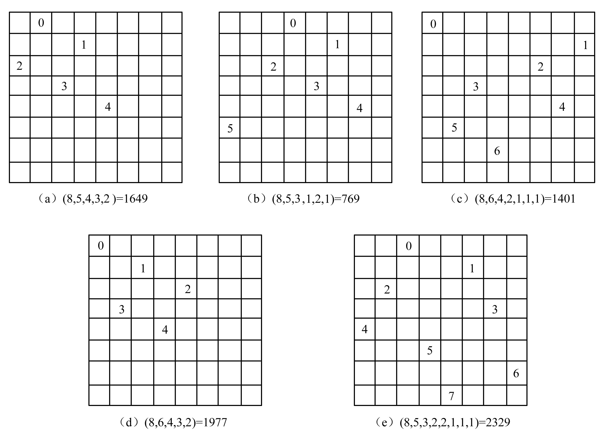

Slide 25
8.3 子集和数
问题描述：已知n个不同正数w_{i}的集合，求该集合的所有满足条件的子集，使每个子集中正数的和等于一个给定的正数M。
（例8-2）设有n=4个正数的集合W={w₀,w₁,w₂,w₃}=(11,13,24,7)和正整数M=31，求W所有满足条件的子集，使得子集中的正数之和等于M。
若采用：可变长度k元组(x₀,x₁,...,x_{k-1}),0≤k≤n表示解，元组的每个分量为入选正数的下标。
则 显式约束为：x_{i}∈{ j | j是整数且0≤j<n} 且 x_{i}<x_{i+1}(0≤i<n-1)
(条件x_{i}<x_{i+1}可以避免产生重复子集）
隐式约束为：

Slide 26
n=4时子集和数问题的（可变长度元组解）状态空间树见下图：
1
3
0
1
2
16
2
10
14
1
3
2
3
2
3
3
7
9
11
13
15
2
3
3
3
4
6
8
12
每个问题状态都是一个解状态，代表一个候选解元组。
3
5
图8-8 子集和数问题（可变元组解）状态空间树

Slide 27
（例8-2）设有n=4个正数的集合W={w₀,w₁,w₂,w₃}=(11,13,24,7)和正整数M=31，求W所有满足条件的子集，使得子集中的正数之和等于M。
若采用：固定长度n元组(x₀,x₁,...,x_{n-1})表示解, x_{i}∈{0,1},0≤i<n 。
（x_{i}=0，表示w_{i}未入选子集； x_{i}=1，表示w_{i}入选子集。）
则 显式约束为：x_{i}∈{ 0,1} (0≤i<n-1)
隐式约束为：

Slide 28
每个叶结点是一个解状态，代表一个候选解元组。
非叶结点代表部分向量。
n=4时子集和数问题的（固定长度元组解）状态空间树见下图：
1
1
0
2
3
1
0
1
0
18
19
4
5
1
0
1
0
1
0
1
0
26
27
20
21
12
13
6
7
1
0
1
0
1
0
1
0
1
0
1
0
1
0
1
0
30
31
26
29
24
25
22
23
16
17
14
15
10
11
8
9
图8-9 子集和数问题（固定长度元组解）状态空间树
一般称这种从n个元素的集合中找出满足某些性质的子集的状态空间树为子集树。

Slide 29
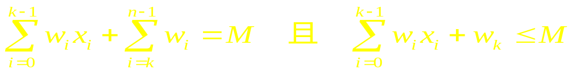

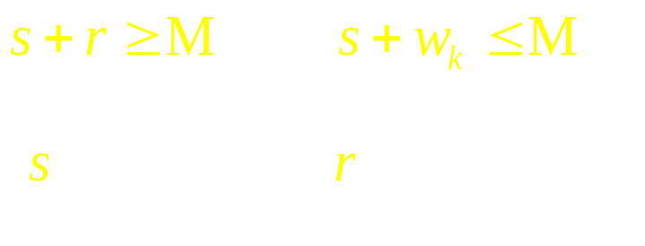
（采用固定长度元组解）每次选择x_{k}之前应判断是否满足约束函数B_{k}(x₀,x₁,...,x_{k})：（若w_{i}已按非减次序排列)
程序8-5（见下页）的前置条件：
和后置条件：
在以(x₀,x₁,...,x_{k})为根的子树上搜索答案结点。

Slide 30
程序8-5 子集和数的回溯算法
void SumOfSub(float s,int k,float r,int *x,float m,float *w)
//s为已选择的元素和，r为剩余元素和，k为当前层数（即将选择的元素下标）
//m为子集数和，w为权值元组，x为解元组
{x[k]=1;
if (s+w[k]==m) { //x[k]=1若得到一个可行解
for (int j=0;j<=k;j++) cout<<x[j]<<‘ ’; cout<<endl;
}
else if (s+w[k]+w[k+1]<=m) //x[k]=1若没得到可行解，而约束函数B_{k+1}为真 SumOfSub(s+w[k],k+1,r-w[k],x,m,w); //则沿左子树向第k+1层搜索
if ((s+r-w[k]>=m)&&(s+w[k+1]<=m)) { //x[k]=0，同时约束函数B_{k+1}为真
x[k]=0;
SumOfSub(s,k+1,r-w[k],x,m,w); //则沿右子树向第k+1层搜索
}
}
初始条件s=0，r>=m，w₀<=m。
因(s+w[k])+(r-w[k])=s+r值未变，因此省略判断。
由于进入第k层之前，总满足前置条件：s+w_{k-1}≤m且s+r≥m。 而进入第n-1层（最后一层）又有r=w_{n-1}。因此必有s+w_{n-1}=s+r=m。所以，只要进入第n-1层，函数总能终止；否则不可能进入第n-1层。

Slide 31
（例8-3） 设有n=6个正数的集合W={5,10,12,13,15,18}和整数M=30，求W的所有元素之和为M的子集。
0,0,73
1
0
5,1,68
0,1,68
0
1
0
1
15,2,58
5,2,58
10,2,58
0,2,58
0
1
0
0
1
0
15,3,46
17,3,46
5,3,46
10,3,46
12,3,46
0,3,46
0
1
0
0
0
1
0
15,4,33
B
5,4,33
10,4,33
12,4,33
13,4,33
0,4,33
1
0
A
12,5,18
1
A、B、C为三个答案状态（可行解）
C

Slide 32
8.4 图的着色

Slide 33
8.4.1 问题描述
已知无向图G=(V,E)和m种不同的颜色，如果只允许使用这m种颜色对图G的结点着色，每个结点着一种颜色。问是否存在一种着色方案，使得图中任意相邻的两个结点都有不同的颜色。这就是m-着色判定问题（m-colorability decision problem）

Slide 34
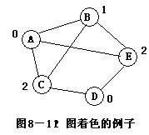


Slide 35
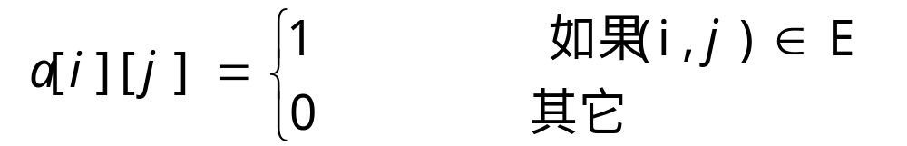
8.4.2 回溯法求解
设无向图G=(V,E)采用如下定义的邻接矩阵a表示：
解的形式：n-元组(x₀,x₁,☹,x_{n－1}), x_{i}∈{1，…，m}, 0≤i<n，表示结点i的颜色，这就是显式约束。x_{i}=0表示没有可用的颜色。因此解空间的大小为m^{n}。
隐式约束可描述为：如果边(i,j)∈E，则 x_{i}≠x_{j}。

Slide 36
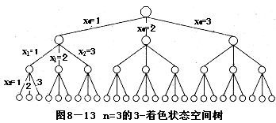

约束函数：对所有i和j，0≤i,j<k，i≠j，若a[i][j]=1，则x_{i}≠x_{j}。

Slide 37
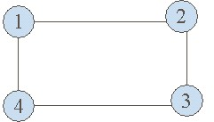
例子：n＝4，m＝3，无向图G如图
_{顶点1}
3
1
2
顶点2
2
3
1
3
1
2
_{顶点3}
1
3
1
2
2
3
1
2
3
2
1
2
2
2
1
1
顶点4
3
2
3
3
3
3
1
3
1
1
2
2
1
2

Slide 38
8.7 批处理作业调度

Slide 39
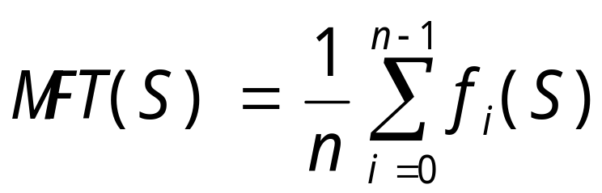
8.7.1 问题描述
设有n个作业的集合{0,1,…,n-1}，每个作业有两项任务要求分别在2台设备P₁和P₂上完成。每个作业必须先在P₁上加工，然后在P₂上加工。P₁和P₂加工作业i所需的时间分别为a_{i}和b_{i}。作业i的完成时间f_{i}(S)是指在调度方案S下，该作业的所有任务得以完成的时间，则
是采用调度方案S的平均完成时间。

Slide 40
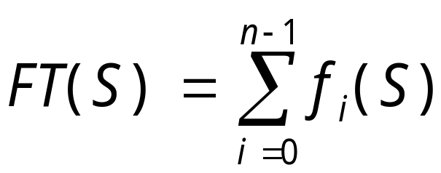
批处理作业调度(batch job schedule)问题要求确定这n个作业的最优作业调度方案使其MFT最小。这等价于求使得所有作业的完成时间之和
最小的调度方案。

Slide 41

例8－5
设有三个作业和两台设备，作业任务的处理时间为（a₀,a₁,a₂）=(2,3,2)和（b₀,b₁,b₂）=(1,1,3)。这三个作业有6种可能的调度方案：(0,1,2),(0,2,1),(1,0,2), (1,2,0),(2,0,1),(2,1,0),它们相应的完成时间之和分别是19,18,20,21,19,19。其中，最佳调度方案S=(0,2,1)。在这一调度方案下，f₀(S)=3，f₁(S)=7，f₂(S)=8，FT=3+7+8=18。

Slide 42

8.7.2 回溯法求解
对于双机批处理作业调度问题，其可行解是n个作业所有可能的排列，每一种排列代表一种作业调度方案S，其目标函数是
使FT(S)具有最小值的调度方案或作业排列是问题的最优解。
对于双机作业调度，存在一个最优非抢先调度方案，使得在P₁和P₂上的作业完全以相同次序处理。 批处理作业调度问题的状态空间树解空间的大小为 n！。

Slide 43
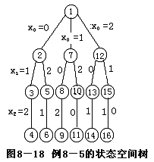
求解这一问题没有有效的约束函数，但可以使用最优解的上界值U进行剪枝。如果对于已经调度的作业子集的某种排列，所需的完成时间和已经大于迄今为止所记录下的关于最优调度方案的完成时间和的上界值U,则该分枝可以剪去。

Slide 44
8.7.3 批处理作业调度算法
【程序8－9】批处理作业调度算法
class BatchJob{
public:
BatchJob(int sz, int *aa,int *bb,int up)
{
n=sz; U=up; f=f1=0;
a=new int[n];b=new int[n];
f2=new int[n];y=new int[n];
for(int i=0;i<n;i++){
a[i]=aa[i];b[i]=bb[i];y[i]=i;
}
}

Slide 45
int JobSch(int *x);
private:
void JobSch(int i,int *x);
int *a,*b,n,U,
f,f1,*f2,*y;
};

Slide 46
void BatchJob::JobSch(int i,int *x)
{
if (i==n) {
for (int j=0; j<n;j++) x[j]=y[j]; U=f;
}
else

Slide 47
for (int j=i;j<n;j++) {
f1+=a[y[j]];
f2[i]=((f2[i-1]>f1)?f2[i−1]:f1)+b[y[j]];
f+=f2[i];
if (f<U) {
Swap(y,i,j);
JobSch(i+1,x);
Swap(y,i,j);
}
f1-=a[y[j]];f-=f2[i];
}
}

Slide 48
int BatchJob::JobSch(int *x)
{
JobSch(0,x);
return U;
}

